Slide 1
人工智慧與資訊安全
Pandas資料分析學習報告
姓名:陳孟賢
指導教授:曾龍

Slide 2
Data Transformation（數據變換）
Data Transformation(數據變換)
Transforming Data Using a Function or Mapping（用函數和映射來轉換數據）
Replacing Values（替換值）
Renaming Axis Indexes（重命名Axis Indexes）
Discretization and Binning（离散化和装箱）
Detecting and Filtering Outliers（檢測和過濾異常值）
Permutation and Random Sampling（排列和隨機採樣）
Computing Indicator/Dummy Variables（計算指示器/虛擬變量）

Slide 3
Data Wrangling: Join, Combine and Reshape（數據加工：連接, 合併, 整形）
Data Wrangling: Join, Combineand Reshape(數據加工:連結、合併、整形)
Hierarchical Indexing（分層索引）
Reordering and Sorting Levels（重排序和层级排序）
Summary Statistics by Level (按層級來歸納統計數據)
Indexing with a DataFrame’s columns（利用DataFrame的列來索引）

Slide 4
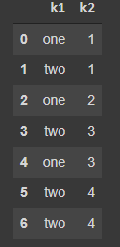
Data Transformation(數據變換)
import pandas as pd
import numpy as np
data = pd.DataFrame({'k1': ['one', 'two'] * 3 + ['two'], 'k2': [1, 1, 2, 3, 3, 4, 4]}) data
DataFrame方法duplicated返回的是一個boolean Series
表示一個row是否是重複的（根據前一行来判斷）

Slide 5
drop_duplicateds返回一個DataFrame，會刪除重複的部分：
data.duplicated()
0 False
1 False
2 False
3 False
4 False
5 False
6 True
dtype: bool

Slide 6
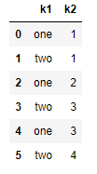
data.drop_duplicates()
上面兩種方法都默認考慮所有列
另外可以指定一部分來檢測重複值。
假設我們只想檢測'k1'列的重複值

Slide 7

data.drop_duplicates(['k1'])
duplicated和drop_duplicated默認保留第一次觀測到的數值組合。
設置keep='last'能返回最後一個

Slide 8
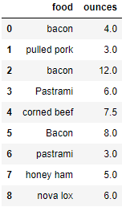
data = pd.DataFrame({'food': ['bacon', 'pulled pork', 'bacon', 'Pastrami', 'corned beef', 'Bacon', 'pastrami', 'honey ham', 'nova lox'], 'ounces': [4, 3, 12, 6, 7.5, 8, 3, 5, 6]})
data
有時候我們可能希望做一些數據轉換
例如一串句子，有不同種類的

Slide 9
參考文獻
https://nbviewer.jupyter.org/github/LearnXu/pydata-notebook/blob/master/Chapter-07/7.2%20Data%20Transformation%EF%BC%88%E6%95%B0%E6%8D%AE%E5%8F%98%E6%8D%A2%EF%BC%89.ipynb#1-%E5%88%A0%E9%99%A4%E9%87%8D%E5%A4%8D%E5%80%BC

